Slide 1
আজকের ক্লাশে সবাইকে স্বাগতম

Slide 2
উপস্থাপনায়
মোহাম্মদ আল আমিন
সহকারী শিক্ষক
মনাইউল্লাহ আদর্শ উচ্চ বিদ্যালয়
শ্রীমংগল, মৌলভীবাজার
মোবাইল:01621268860
E-mail.swadhin008@yahoo.com

Slide 3
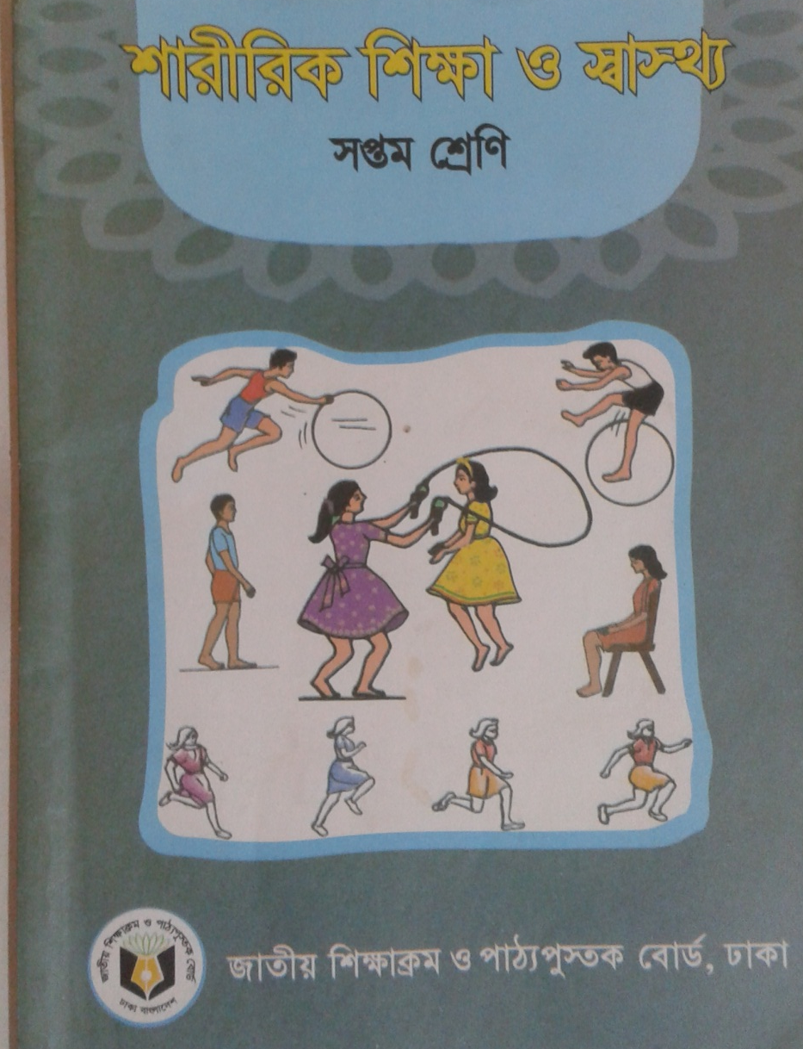
আজকের বিষয়
শ্রেণিঃ সপ্তম
বিষয়ঃশারীরিক শিক্ষা ও স্বাস্থ্য
অধ্যায়ঃ প্রথম
সময়ঃ ৫0 মিনিট
তারিখঃ 27/05/২০১8

Slide 4
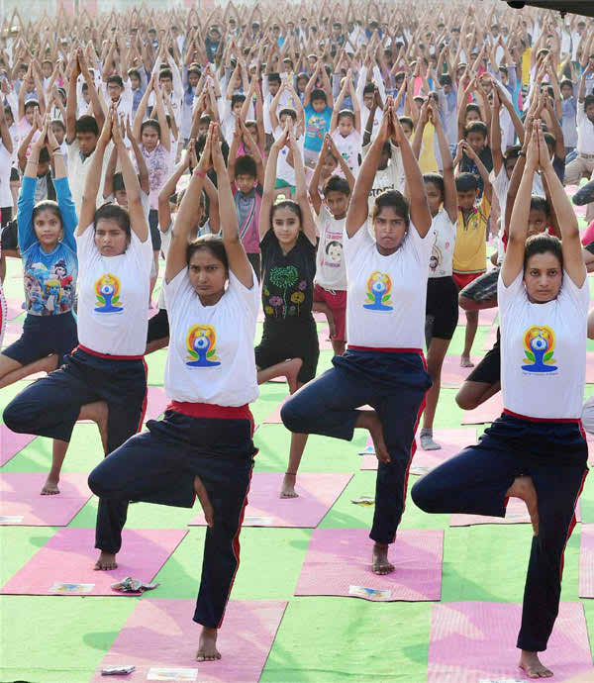
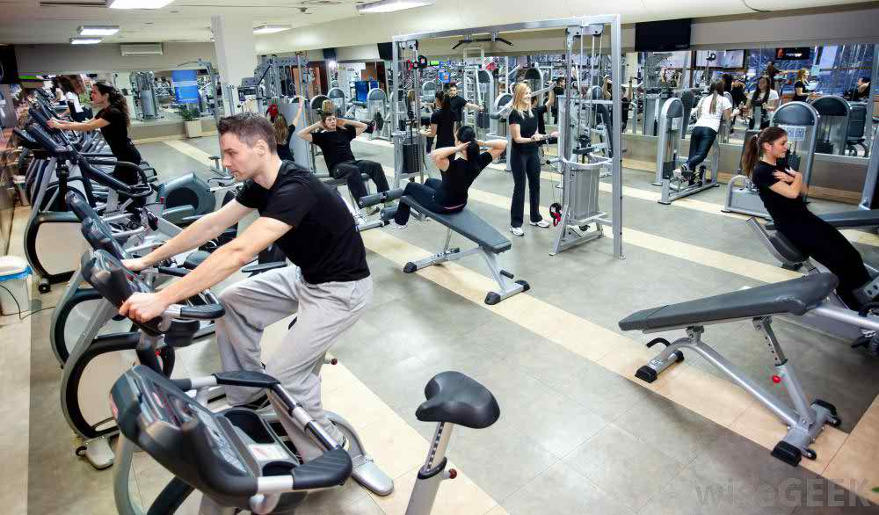
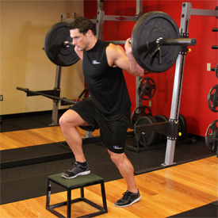
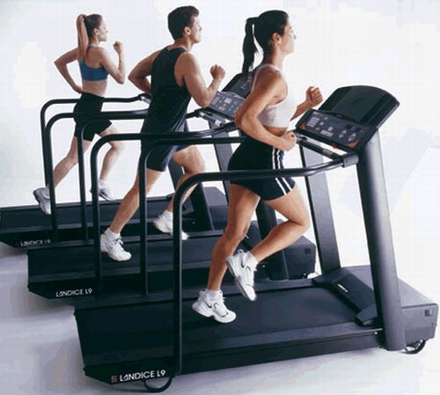
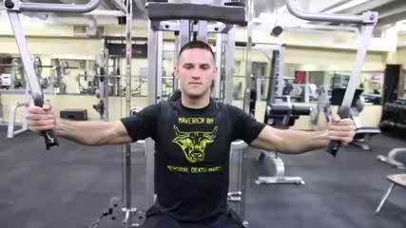
এসো কিছু ছবি দেখি
ছবি গুলো দেখে কি বুঝতে পেরেছ?

Slide 5
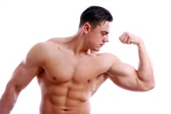
আজকের পাঠ
শরীরর্চচা ও সুস্থজীবন

Slide 6
শিখনফল
এই পাঠশেষে শিক্ষার্থীরা
সুস্থজীবনের জন্য প্রাথমিক স্বাস্থ্যবিধি বর্ণনা করতে পারবে।
শরীর গঠনের জন্য ব্যায়ামের প্রভাব বিশ্লেষণ করতে পাবে।
অতিরিক্ত ব্যায়ামের কুফল ব্যাখ্যা করতে পারবে।

Slide 7
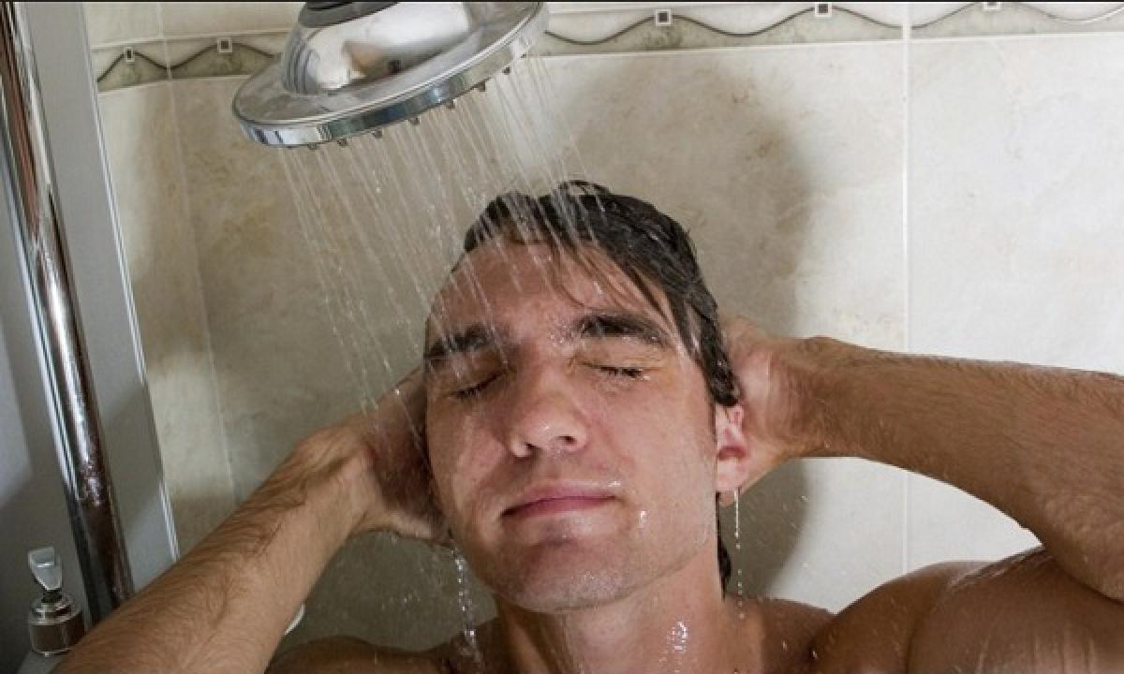
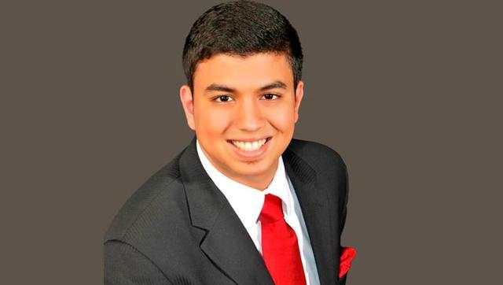
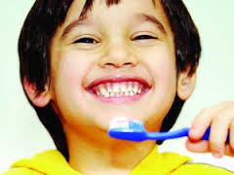
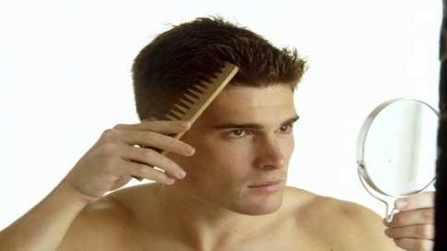
প্রাথমিক স্বাস্থ্যবিধির ধারনা
নিয়মিত গোসল করা
পোশাক-পরিচ্ছদ
দাঁত ও মুখ পরিস্কার
চুলের যত্ন

Slide 8
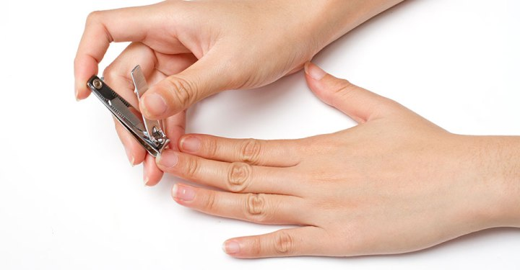
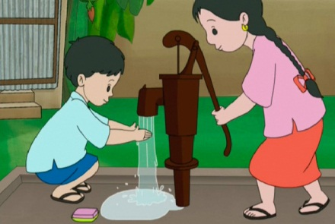
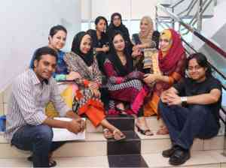
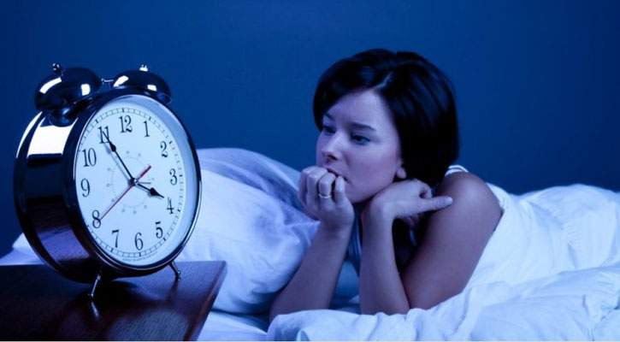
এসো আরও কিছু ছবি দেখি
নিয়মিত নখ কাটা
হাত পরিস্কার করা
অযথা আড্ডা না দেওয়া
অধিক রাত জেগে না থাকা

Slide 9
একক কাজ
সময়:৫মি:
স্বাস্থ্যবিধি কি ?

Slide 10
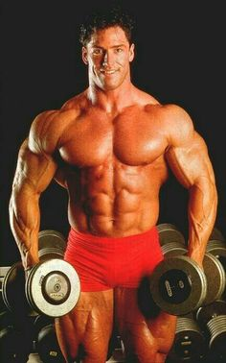
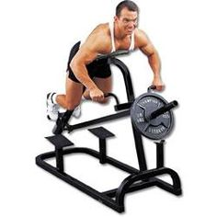
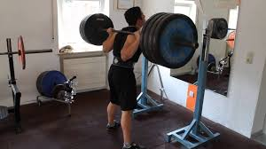
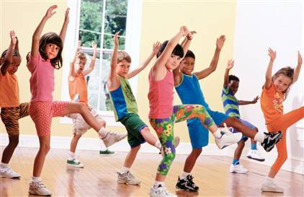
শরীরিক সুস্থ্যতায় ব্যায়ামের প্রভাব
শক্তি ও সামর্থ্য অনুযায়ী ব্যায়ামের বিষয় নির্বাচন করতে হবে
ব্যায়ামের মধ্যে কিছুক্ষণ বিরতি প্রয়োজন
বয়স ও উচ্চতা অনুযায়ী ব্যায়াম করতে হবে
ছাত্রছাত্রীদের জন্য ব্যায়াম ও খেলাধুলা বেশি প্রয়োজন

Slide 11
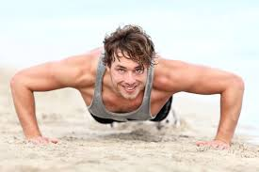
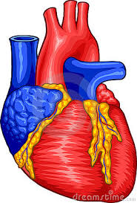
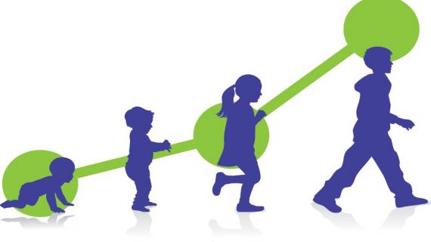
ব্যায়ামের ফলে শক্তি ও সহিষ্ণুতা বাড়ে
ব্যায়ামের ফলে হৃৎপিন্ড দৃঢ় হয়
ব্যায়ামের ফলে রোগ প্রতিরোধ ক্ষমতা বৃদ্ধি পায়
শারীরিক গঠন দ্রুত বৃদ্ধি পায়

Slide 12
জোড়ায় কাজ
সময়:১০ মিনিট
ব্যায়ামের ফলে আমাদের দেহের
কি কি উন্নতি ঘটে তা লিখ

Slide 13
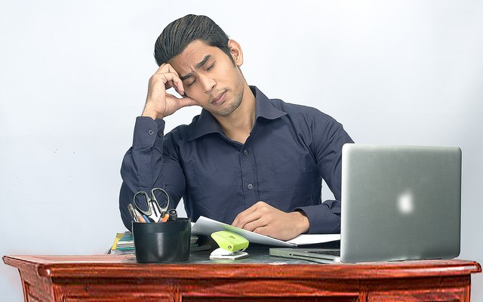
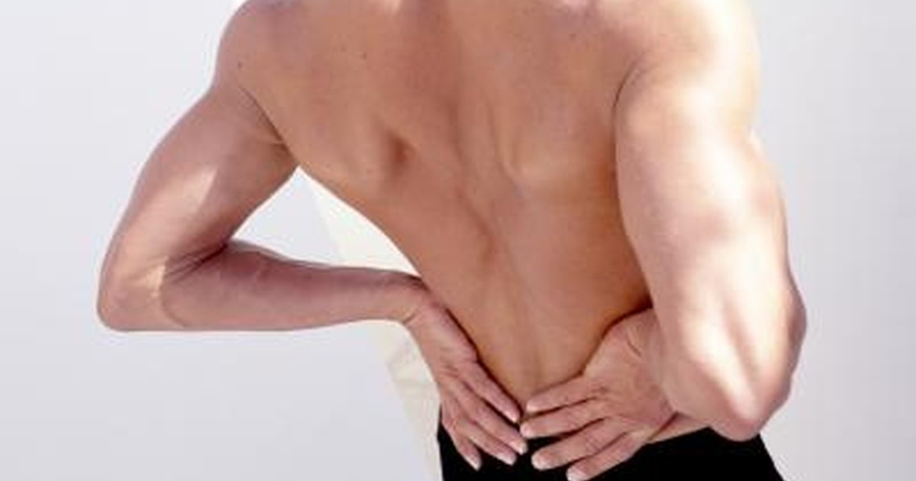
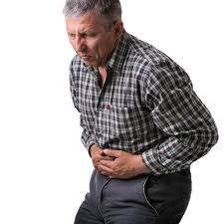
অতিরিক্ত ব্যায়ামের কুফল
শরীর ক্লান্ত হয়ে পড়বে
অভ্যন্তরীন অঙ্গগুলো পরিশ্রান্ত হয়ে পড়বে
মাংশ পেশিতে টান পড়বে
পেট ব্যথা ও বমি হবে

Slide 14
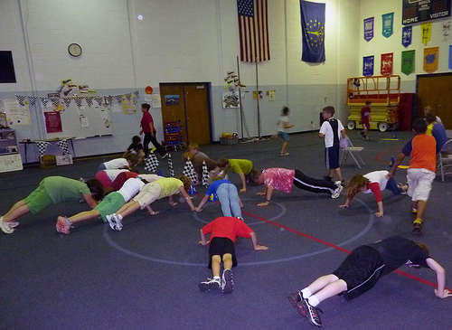
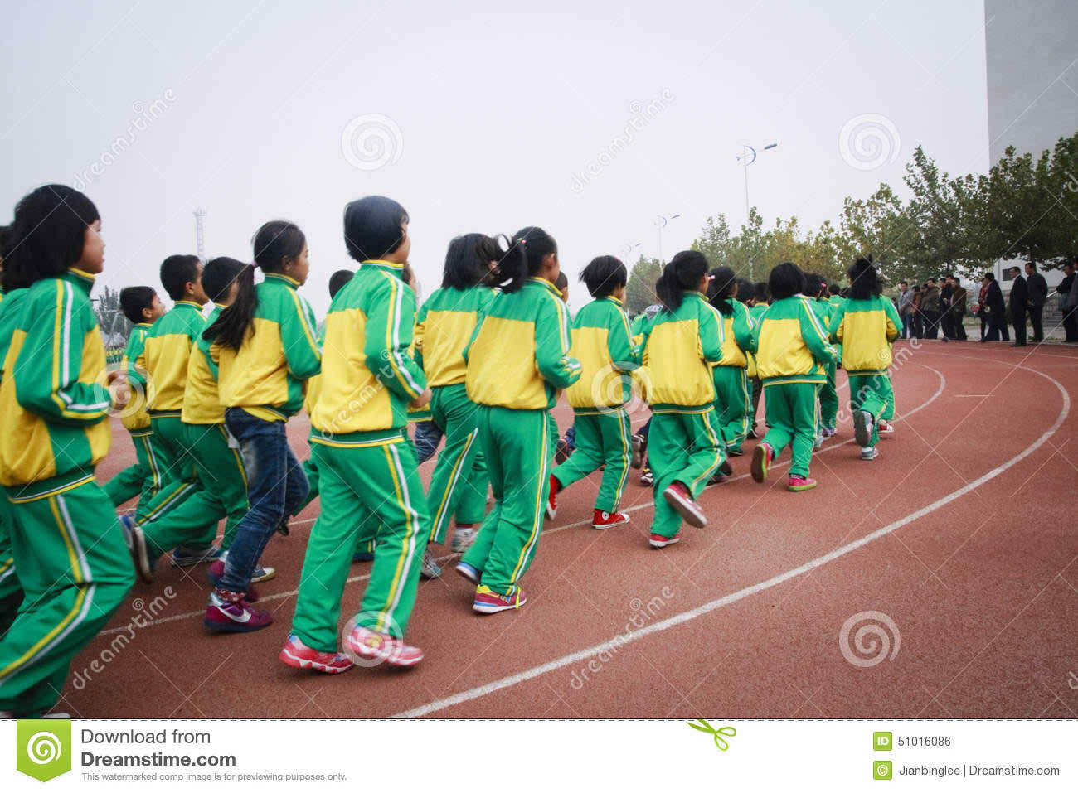
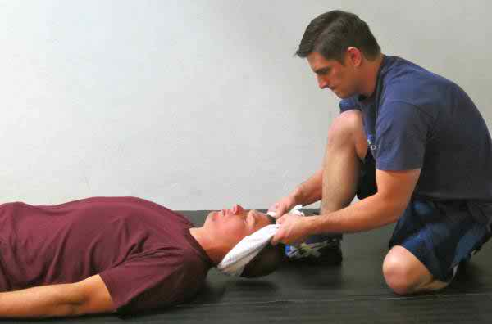
শিশুদের ৩০/৪০ মিনিটের বেশি ব্যায়াম করলে অসুস্থ্য হয়ে পরবে
এলোমেলোভাবে ব্যায়াম
করলে শরীরের ক্ষতি হবে
একাধারে ব্যায়াম করলে
শরীর অবশ হয়ে আসবে

Slide 15
দলীয় কাজ
সময়:৮মি:
গ্রুপ-ক
অতিরিক্ত ব্যায়ামের কুফল
গুলো লিখ
গ্রুপ-খ

Slide 16
মুল্যায়ন
ব্যায়াম কি?
কখন ব্যায়াম করা প্রয়োজন?
অতিরিক্ত ব্যায়াম করলে কি হয়?
শারীরিক পরিচ্ছন্নতা কেন প্রয়োজন?

Slide 17
বাড়ির কাজ
শরীর সুস্থ্য রাখার জন্য ব্যায়ামের প্রভাব বিশ্লেষণ কর। (15 থেকে ২০ লাইন)

Slide 18
ফিরে দেখা
স্বাগতম
পরিচিতি
পাঠ ঘোষণা
শিখনফল
একক কাজ
দলীয় কাজ
মূল্যায়ন
বাড়ির কাজ

Slide 19
সবাইকে ধন্যবাদ

